Slide 1



Office 365 ja Azure –palveluiden yhdistäminen
+
Mika Berglund
MikaBerglund.com

Slide 2


Mika Berglund
IT-alalla 90-luvulta lähtien
Microsoftin tuotteet ja palvelut
Office 365
Azure
Työnantajat
Visual Systems
Tieto
Sininen Meteoriitti
Develore
Sininen Meteoriitti
MikaBerglund.com

Slide 3

Miksi hyödyntää Azure-palveluita?
Azure-palveluissa paljon hyödynnettävää toiminnallisuutta
No-code/low-code –ratkaisut rajalliset
Power Automaten Premiumin
Office 365 –palvelut luonteeltaan henkilökohtaisia
Integraatiomahdollisuudet

Slide 4
Tyypillisesti käytettävät Azure-palvelut
Logic Apps
Storage
Kognitiiviset palvelut
Tekstin analysointi
Käännös
Kuvan analysointi
Function Apps
SendGrid
Työnkulku
Tiedostot
Taulut
Jonot
Sähköpostit
Markkinointi
Analysointi
Prosessit
Koodatut funktiot
Koodipohjaiset työnkulut

Slide 5
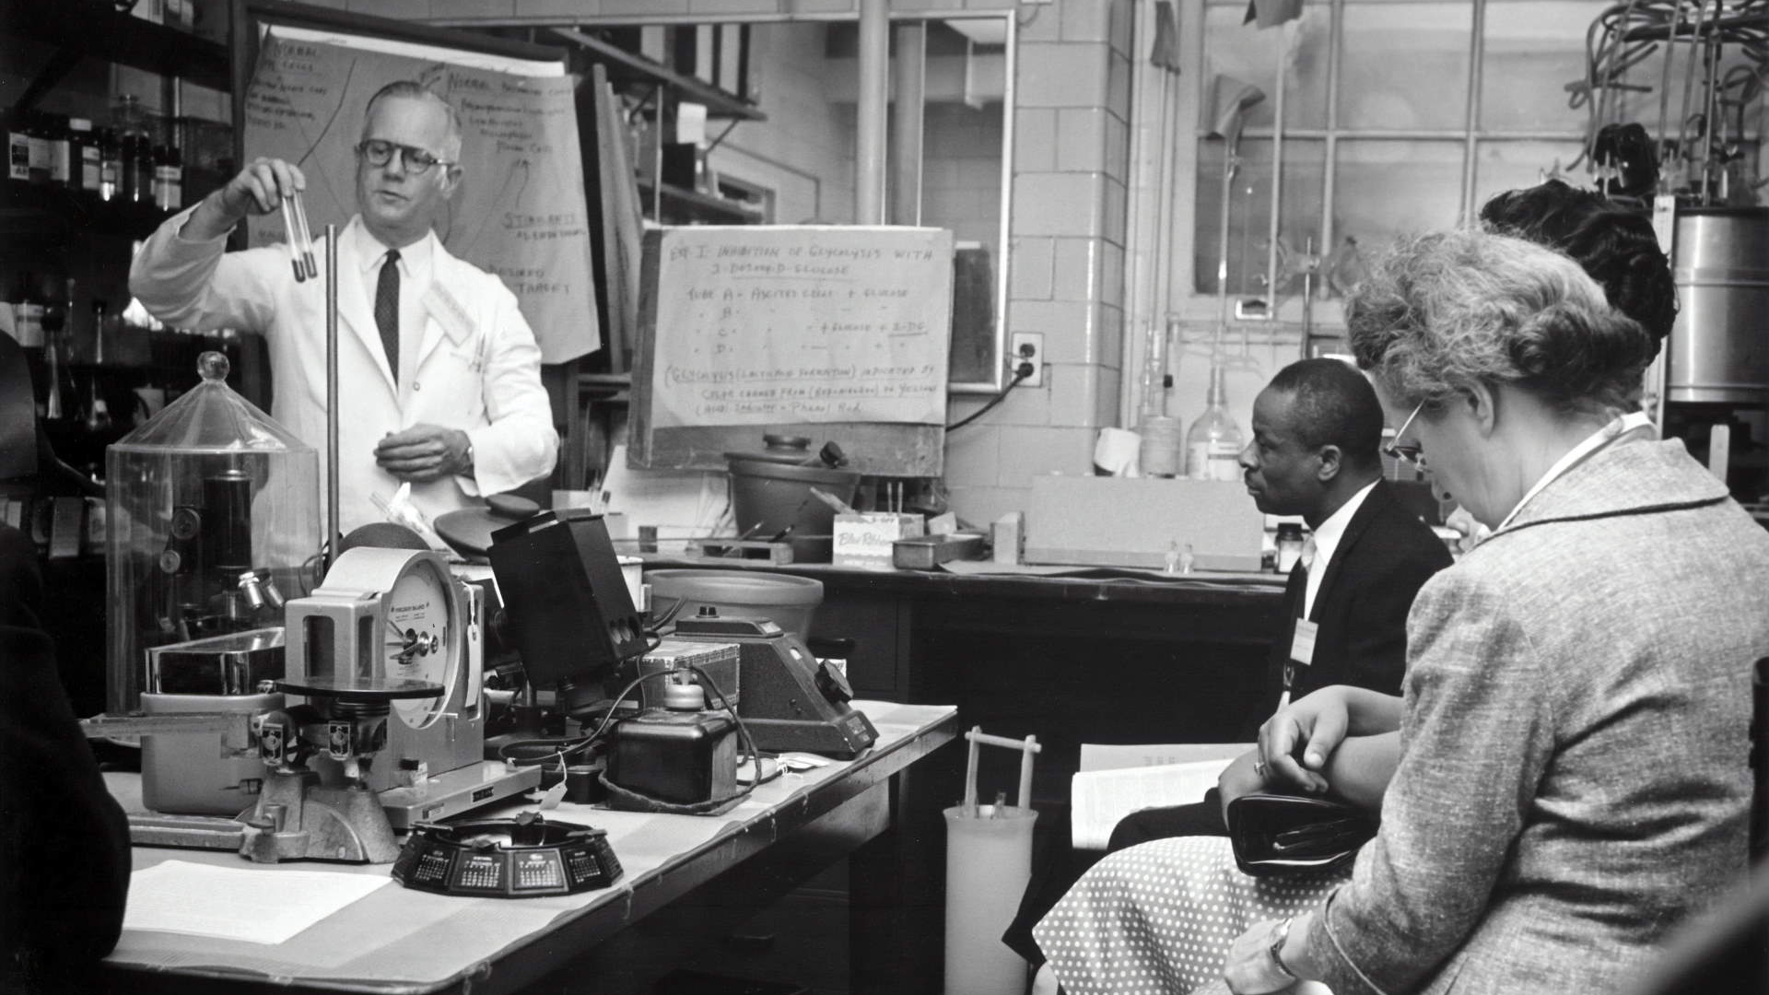
Demot
Asiakaspalautteen analysointi
Dokumenttien julkaisu
Havaintojen kerääminen

Slide 6






Demo – Asiakaspalautteen käsittely
SendGrid
Logic Apps
Microsoft Forms
Microsoft Teams
Cognitive Services

Slide 7




Demo – Dokumenttien julkaisu
Web Application
SharePoint
Logic Apps
Storage Account

Slide 8

Demo – Havaintojen kerääminen
Web Application
Storage Account
Bing Maps
Logic Apps
SharePoint
Cognitive Services

Slide 9
Azure-palveluiden kanssa huomioitavaa
Power Automate
Laskutus
Premium: HTTP-kutsut ja Azure-palvelut
Logic Apps
Kaikki palvelut käytettävissä
Office 365: Tilauspohjainen
Azure: Käytön mukaan
Varo silmukoita!

